Slide 1
11. 다중 스레드 3
1

Slide 2
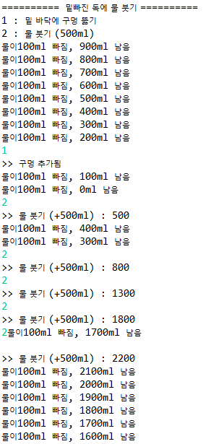
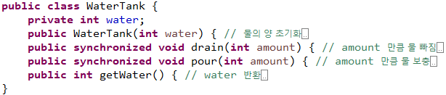
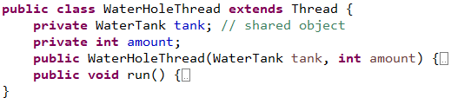
11. 다중 스레드 3
1. 밑 빠진 독에 물 붓기
설명
밑 빠진 독에 물을 붓는 상황을 재현하는 프로그램을 작성하세요.
예시 화면
조건
WaterTank class
WaterHoleThread class
run() : 1초에 한번씩 tank로부터 물을 뺌(drain() 사용)
물이 없으면 쓰레드 대기 상태 (wait() 사용), 물이 보충되면 notify()
PourWaterMain class
WaterTank, WaterHoleThread 객체 생성
Scanner 이용한 사용자 입력, 무한 루프 구현
숫자 1이 입력되면 WaterHoleThread 객체 생성 및 시작(start() 사용)
숫자 2가 입력되면 물탱크에 500ml 추가 (tank.pour() 사용)

Slide 3
11. 다중 스레드 3
2. 밑 빠진 독에 물 붓기 – swing ver.
설명
밑 빠진 독에 물을 붓는 상황을 재현하는 프로그램을 작성하세요.
조건
JProgressBar 사용법
초기설정 :
prgbar.setValue(int) : 진행 바의 현재 값 설정
WaterTankEx class extends WaterTank
1번 문제의 WaterTank 클래스 상속 및 변형
WaterHoleThreadEx class extends WaterHoleThread
1번 문제의 WaterHoleThread 클래스 상속 및 변형
run() : 1초에 한번씩 tank로부터 물을 뺌 (tank.drain() 사용) -> JTextArea에 내역 기록, JProgressBar 값 감소
물이 없으면 쓰레드 대기상태 (wait() 사용) , 물이 보충되면 notify()
PourWaterFrame class
WaterTankEx 객체 생성
JButton jbAddHole : 클릭 시 WaterHoleThread 객체 생성 및 시작 (start() 사용), 구멍 개수 표시 (jbAddHole.setText())
JButton jbPour : 클릭 시 JTextField의 정수 값만큼 물탱크에 물 보충 -> JTextArea에 내역 기록, JProgressBar값 증가

Slide 4
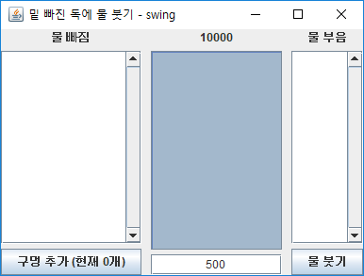
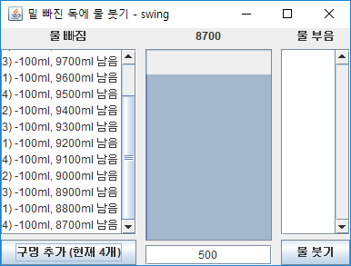
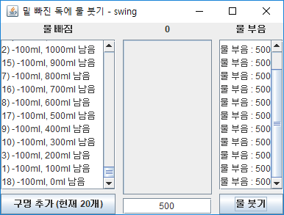
11. 다중 스레드 3
2. 밑 빠진 독에 물 붓기 – swing ver.
예시 화면
JTextArea
JScrollPane
JProgressBar
JButton
JTextField

